Slide 1
第2次课 嵌入式系统编程
第二章：嵌入式Linux开发环境搭建
第三章：常用开发工具和命令的使用
李剑

Slide 2
第二章 嵌入式Linux开发环境搭建
交叉开发模式
软件环境搭建与配置

Slide 3
第1节 交叉开发
交叉开发：在PC环境下开发、编译软件，从而为特定目标板定制操作系统，开发软件。
PC环境：Windows、Linux等；
目标板：S5PV210开发板（本课程使用的）。开发板什么都没有，需要我们自己下载bootloader，操作系统内核，文件系统。
PC系统与目标板上的嵌入式Linux系统类比
PC系统 | 嵌入式Linux系统
BIOS | Bootloader（U-Boot等）
操作系统 | Linux内核
本地磁盘（C盘、D盘等） | 根文件系统
Notes:
1、在PC机上开发软件，程序的编程、编译、连接、调试以及最终的发布运行，都在PC机上完成，但是由于嵌入式系统的特殊性，内存空间小，处理器能力不如PC机，人机交互不好等，所以我们采用交叉开发的模式。
2、（这里不介绍bootloader，操作系统内核，文件系统），bootloader，操作系统内核，文件系统和pc机相对应起来，就是BIOS，操作系统，本地磁盘。

Slide 4

S5PV210开发板的嵌入式Linux开发步骤：
1）Bootloader开发
作用：Bootloader类似PC的BIOS（Basic Input Output System） 初始化硬件设备、加载操作系统
由编程接口（JTAC工具接口）将编译好的镜像文件烧写到开发板。
地址：0000h
BL xxxxh （跳转到main程序）
Notes:
1）S5PV210开发板的嵌入式Linux开发步骤分成3部分。我们先做bootloader开发，编译操作系统内核，制作文件系统
2）由编程接口（JTAC工具接口）将编译好的镜像文件烧写到开发板，准确的说，要烧写到内存空间。任何一个程序，都是从内存地址的0000开始的，所以BootLoader的第一句肯定是在0000的，但是因为0000地址之后跟的都是一些中断地址，所以第一句都是地址跳转语句。

Slide 5

S5PV210开发板的嵌入式Linux开发步骤：
2）编译Linux内核
作用：根据（嵌入式系统开发）需要量身定做Linux内核，使其更高效、稳定。
内核通常较大，不能直接用JTAG烧写。一般采用在Bootloader程序中增加功能，利用USB或网络等方式将镜像文件烧写到开发板的存储器件中。
烧写的地址？
一般都要和BootLoader内的内核跳转地址一一对应。
Notes:
内核烧写的地址，一般都要和BootLoader内的内核跳转地址一一对应。

Slide 6
S5PV210开发板的嵌入式Linux开发步骤：
3）制作文件系统
文件系统也称文件管理系统，是操作系统用于管理、组织存储设备上的文件的一种方法
根据嵌入式系统的具体需求，制作其文件系统
文件系统很大，不用JTAG直接烧录。也用bootloader下载。
在开发调试的时候，为了避免反复烧写，一般会将PC机上文件夹挂载在目标板的NFS网络文件系统，然后将程序放到pc机上的文件夹下进行调试和编译。

Slide 7
S5PV210开发板的嵌入式Linux开发步骤：
软
件
开
发
运行程序
JTAG
（烧写、调试程序等）
RS232
（控制台输入、输出）
网络、USB
（传输文件等）
其他连接方式
Notes:
这个就是真个开发过程。
1、JTAG用于BootLoader的烧写和调试。
2、串口rs232，用于程序终端的输出和输入。
3、网络和usb用于传输文件，包括内核文件和文件系统。

Slide 8
第2节 环境搭建与配置
2.2.1 宿主机环境
1）安装虚拟机(VMware) 2）安装Linux操作系统
2.2.2 配置宿主机（课本25页）
1）网络配置
虚拟机常见3种网络连接方式：
Bridged
NAT
Host-Only
2）常用服务
FTP 网络传输
SSH 客户端
NFS 文件系统

Slide 9
2.2.3 安装和配置开发环境
1）安装编译环境
安装编译工具gcc，
a）解压：# tar -zxvf arm-linux-gcc-4.4.3-20100728.tar.gz -C /
b）拷贝到文件夹/usr/local/arm：
# cp -rf /home/opt/FriendlyARM/toolschain/4.4.3 /usr/local/arm
c）修改环境变量，把交叉编译器的路径加入到PATH。
# gedit /etc/profile (用编辑器打开文件profile)
# export PATH＝$PATH:/usr/local/arm/4.4.3/bin
（在文件中增加路径设置，并保存）
# source /etc/profile （路径立即生效）
# echo $PATH （检查路径是否生效）
# arm-linux-gcc –v （测试安装是否成功，会显示你安装的版本等信息）
Notes:
有些文档里用命令#tar -zxvf arm-linux-gcc-4.3.2.tgz -C /
是大写的C，而且大写的C与斜线/之间有空格。
做嵌入式遇到的一些莫名其妙的错误，就来自这些。

Slide 10
2.2.4 制作交叉编译工具链
1）使用制作好的工具链
由官方网站www.crosstool-ng.org提供定制版工具链crosstool-ng
（课本29页，解压，设置环境变量PATH，并检查是否成功）
2）工具链DIY
由官网下载通用crosstool-ng，自行根据芯片制作工具链

Slide 11
第3章 常用开发工具和命令的使用
Windows环境下的开发工具
Linux环境下的开发工具
嵌入式系统常用命令介绍

Slide 12
3.1 Windows环境下的工具介绍
代码阅读、编辑工具Source Insight等
文件传输工具CuteFTP等
终端仿真工具SecureCRT等
Windows环境中，Linux仅作为虚拟机系统时，推荐使用上述工具
Notes:
Source Insight，有一个优点，就是可以查看源码文件里的任何一个文件的一段代码。

Slide 13
3.2 Linux环境下的工具介绍
代码阅读、编辑——vi（vim）(gedit更好用)
终端仿真工具——C-Kermit、Minicom

Slide 14
3.3 嵌入式Linux系统常用命令
3.3.1 编辑命令vi（vim）
vi编辑器是vim编辑器的改进版
三种工作模式：
1）命令行模式（vi刚被打开的时候，另外esc退到这个模式）
2）文本输入模式（输入任何文本，将被保存在文本中）
3）末行模式（在命令行模式中，按下“：”进入。用户输入命令后，按下回车，即可执行命令。执行完毕后，返回命令行模式）

Slide 15
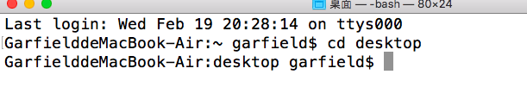

3.3 嵌入式Linux系统常用命令
在终端由命令进入目标目录
当前目录
进入目标目录
在终端键入“vi [filename]”：如果filename是已有文件，则进入编辑状态；如果filename不存在，则该命令将新建名为filename的文件，并进入编辑状态
Notes:
Cd：cd desktop，进入desktop文件夹。

Slide 16
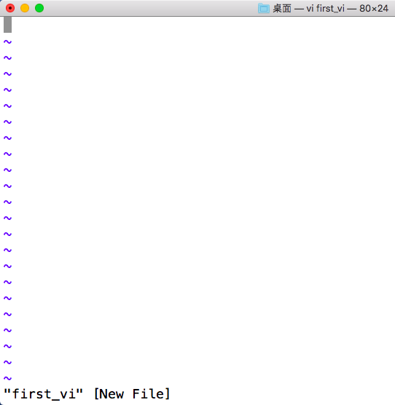
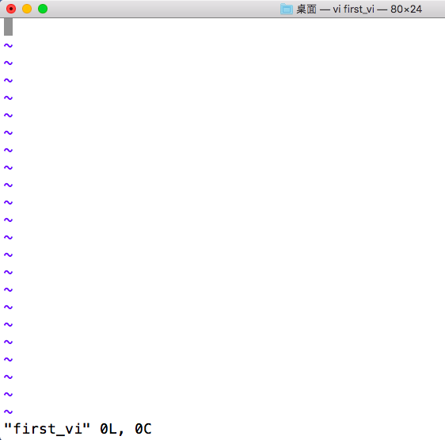
3.3 嵌入式Linux系统常用命令
1）命令行模式
新建文件
已有文件
已占用行列数

Slide 17
3.3 嵌入式Linux系统常用命令
1）命令行模式
在任何模式下，按下“Esc”键即进入命令行模式
通过命令完成各种操作：移动光标命令（18个）、屏幕翻滚命令（4个）、插入文本命令（6个）、文本删除命令（4个）、搜索及替换命令（7个）、保存退出命令（4个）
保存退出命令：“:w”保存当前文件
“:wq”保存当前文件在退出vi
“:q”退出vi
“:q!”不保存文件并退出vi

Slide 18
3.3 嵌入式Linux系统常用命令
Vi常用命令（课本44页，表3-1）
命 令 | 作 用 | 命 令 | 作 用
移动光标类命令
h/Backspace | 光标左移一个字符 | } | 光标移至段落开头
l/Space | 光标右移一个字符 | { | 光标移至段落结尾
k/Ctrl+p | 光标上移一行 | nG | 光标移至第n行首
j/Ctrl+n | 光标下移一行 | n+ | 光标下移n行
) | 光标移至句尾 | n- | 光标上移n行
( | 光标移至句首 | n$ | 光标移至第n行尾
H | 光标移至屏幕顶行 | 0（注意是数字零） | 光标移至当前行首
M | 光标移至屏幕中间行 | $ | 光标移至当前行尾
L | 光标移至屏幕最后行 | Enter | 光标下移一行
屏幕翻滚类命令
Ctrl+u | 向文件首翻半屏 | Ctrl+d | 向文件尾翻半屏
Ctrl+f | 向文件尾翻一屏 | Ctrl+b | 向文件首翻一屏
插入文本类命令
i | 在光标前 | a | 在光标后
I | 在当前行首 | A | 在当前行尾
o | 在当前行之下新开一行 | O | 在当前行之上新开一行
文本删除类命令
d0 | 删至行首 | x | 删除光标后的一个字符
d$或D | 删至行尾 | X | 删除光标前的一个字符
ndd | 删除当前行及其后n-1行 | Ctrl+u | 删输入方式下所输的文本
搜索及替换类命令
/pattern | 从光标开始处向文件尾搜索pattern | ?pattern | 从光标开始处向文件首搜索pattern
n | 在同一方向重复上一次搜索命令 | N | 在反方向上重复上一次搜索命令
：s/p1/p2/g | 将当前行中所有p1均用p2替代 | ：n1，n2s/p1/p2/g | 将第n1至n2行中所有p1均用p2替代
：g/p1/s//p2/g | 将文件中所有p1均用p2替换
退出保存类命令
：w | 保存当前文件 | ：q | 退出vi
：wq | 先保存当前文件再退出vi | ：q! | 不保存文件并退出vi

Slide 19
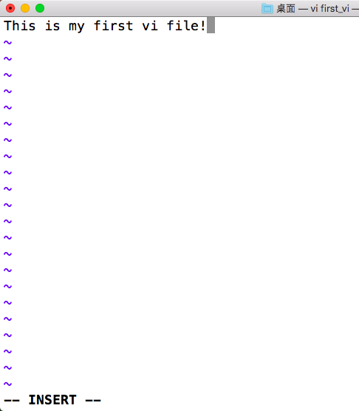
3.3 嵌入式Linux系统常用命令
2）文本输入模式
在命令行模式下，键入“文件输入命令”进入文本输入模式
如：在命令行模式下，输入“在光标前”命令，即键入“i”，则可在当前光标位置编辑文本。
表明处于“文本输入模式”

Slide 20
3.3 嵌入式Linux系统常用命令
3）末行模式
在命令行模式下，键入“:” 即进入末行模式，可以输入各种命令
命令执行完毕后自动回到命令行模式

Slide 21
3.3 嵌入式Linux系统常用命令
3.3.2 常用14个命令（课本45页）
命令 | 功能 | 命令 | 功能
1. cd | 切换当前目录 | 8. ps | 列出进程运行情况
2. ls | 查看文件或目录 | 9. kill | 控制任务或进程
3. grep | 列出含有某个字符串的文件 | 10. man | 查看命令、函数的帮助手册
4. find | 查找 | 11. tar | 打包、解包、压缩、解压
5. cp | 复制 | 12. diff | 比较文件、目录
6. mv | 移动文件、目录或更名 | 13. patch | 为原始文件打补丁
7. rm | 删除文件或目录 | 14. mount | 加载文件系统

Slide 22
3.3 嵌入式Linux系统常用命令
3.3.2 常用14个命令
cd命令——切换当前目录
利用绝对路径或相对路径，切换到路径所指的目录
cd ..用以返回上级目录
ls命令——查看文件或目录
由不同参数可以显示文件或目录的属性
格式“ls [option]”，参数[option]可以是
-l、 -a、 -d、 -h、 -R
如： ls -a

Slide 23
3.3 嵌入式Linux系统常用命令
cp命令——复制文件或目录
格式“cp [option]”，参数[option]可以是
-a、 -p、 -i、 -r、 -u
如： cp –r；递归复制，可用于目录的复制
mv命令——移动文件、目录或更名
格式“mv [option]”，参数[option]可以是
-f、 -i、 -u
如： mv –u；当目标文件已存在、且比其新，才更新

Slide 24
3.3 嵌入式Linux系统常用命令
rm命令——删除文件或目录
格式“rm [option]”，参数[option]可以是
-f、 -i、 -r
如： rm –r；递归删除，可用于删除目录
tar命令——打包、解包、压缩、解压
压缩和解压有gzip和bzip2两种方式
格式“tar [option]”，参数[option]可以是
-c、 -x、 -z、 -j、 -f
如：tar czf crosstool.tar.gz crosstool
——以gzip方式将文件crosstool压缩
tar xjf crosstool.tar.bz2
——以bzip2方式将文件解压

Slide 25
3.3 嵌入式Linux系统常用命令
3.3.3 SD卡烧写命令df、dd
df命令——显示文件系统的信息及使用情况
格式“df [option]”，参数[option]可以是
-a ——显示所有文件系统的磁盘使用情况
-k ——以K字节为单位显示

Slide 26
3.3 嵌入式Linux系统常用命令
3.3.3 SD卡烧写命令df、dd
dd命令——复制文件，同时转换文件为指定格式
格式“dd [option]”
如：将文件led.bin烧写到SD卡的扇区1
命令为 dd bs=512 iflag=dsync oflag=dsync if=led.bin of=/dev/sdb seek=1
bs=Bytes
设置读写缓冲的字节数，即扇区大小
seed=num
指定烧写扇区
iflag=flag、of=flag
指定访问输入、输出文件的方式
if=file、of=file
指定输入、输出文件

